Slide 1
L’accompagnement personnalisé au lycée
Master 1
Le 30 Janvier 2013
Ch Rambaud

Slide 2
La raison d’être de l’AP
L’organisation et les modalités
Domaines des activités
De nombreuses ressources à notre disposition
Des exemples concrets
Les limites

Slide 3
1- La raison d’être de l’AP
Loi d’orientation de 1989, l’élève est au centre du système éducatif.
Or difficulté à prendre en compte l’élève dans un contexte de massification de l’accès à l’enseignement secondaire.
Forte hétérogénéité

Slide 4
L’AP doit permettre de faire un diagnostic
D’où viennent les difficultés des élèves ?

Slide 5
D’où viennent les difficultés ?
Des difficultés en lecture (ex : mauvaise lecture des consignes).
Des difficultés en expression écrite.
Une incapacité à se concentrer.
Peu d’investissement en classe et ou en dehors.
Mauvaise organisation ( semaine ).
Pré-requis non maîtrisés.

Slide 6
Prise de notes défaillante
Difficulté à cerner une consignes
Difficulté à mémoriser
Difficulté à argumenter
Difficulté à organiser ses idées

Slide 7
L’accompagnement personnalisé (AP) a été créé pour y faire face.
Pourtant l’AP ne veut pas dire accompagnement individualisé

Slide 8
C’est l’une des principales innovations introduites par la réforme du lycée à la rentrée scolaire 2010
Circulaire de mise en place de l’AP au lycée (BO du 4 février 2010)

Slide 9
Objectifs
Il s’agit d’aider l’élève à construire son parcours au lycée de la classe de seconde à la classe de terminale et à préparer son orientation après le bac.
Répondre de manière très diversifiée aux besoins de chaque élève avec toute la souplesse nécessaire.

Slide 10
L’accompagnement personnalisé
Comprend des activités coordonnées de soutien, d'approfondissement, d'aide méthodologique et d'aide à l'orientation.
Il s'appuie sur les technologies de l'information et de la communication pour l'éducation (TICE). Il prend notamment la forme de travaux interdisciplinaires

Slide 11
2-L’organisation et les modalités
L'horaire prévu est pour chaque élève de 72 heures par année. Soit deux heures hebdomadaires, peut être modulé en fonction des choix pédagogiques de l'établissement.
L‘AP est conduit de manière privilégiée dans le cadre de groupes à effectif réduit. Il peut, par exemple, prendre la forme d'un suivi plus particulier d'un ou de quelques élèves, via l'usage des technologies de l'information et de la communication.
Dans tous les cas, la liberté d'initiative et d'organisation reconnue aux équipes pédagogiques doit leur permettre de répondre de manière très diversifiée aux besoins de chaque élève avec toute la souplesse nécessaire.

Slide 12
Remarque
Au sein de l'établissement, l'accompagnement personnalisé doit être construit de façon cohérente avec le tutorat, les stages de remise à niveau ou les stages passerelles. Tous doivent concourir à un meilleur accompagnement et à une meilleure orientation pour chaque élève.

Slide 13
Les différentes formes et modalités de l'accompagnement personnalisé peuvent être proposées aux élèves, selon l'évolution des besoins de ces derniers, à des moments et à des rythmes différents tout au long de leur scolarité

Slide 14
L'équipe pédagogique élabore le projet d'accompagnement personnalisé.
Ce projet est examiné par le conseil pédagogique, qui en débat, et formalise la proposition.
Le conseil des délégués pour la vie lycéenne est consulté sur ce projet.
La proposition est présentée par le proviseur à l'approbation du conseil d'administration

Slide 15
Tous les professeurs, quelle que soit leur discipline, peuvent participer à l'accompagnement personnalisé dans le cadre de leur service ou en heures supplémentaires.
Les professeurs en charge de l'accompagnement personnalisé peuvent s'appuyer sur l'aide du conseiller principal d'éducation ainsi que celle des conseillers d'orientation-psychologues.
L'ensemble des ressources de l'établissement, en particulier le centre de documentation et d'information, ainsi que les partenariats que le lycée a constitués, sont mobilisés

Slide 16
Les professeurs ont la liberté d’initiative et d’organisation pour mettre en œuvre des activités d’accompagnement sur des registres différents

Slide 17
3- Domaines des activités

Slide 18
a) le travail sur les compétences de base
Compréhension du travail attendu et organisation personnelle pour y répondre.
Expression et communication écrites et orales, prise de notes.
Analyse et traitement d’une question.
Capacité à argumenter.

Slide 19
Recherche documentaire.
Maîtrise et utilisation responsable des technologies de l’information et de la communication.
Activités contribuant au renforcement de la culture générale (conférences).
Aide méthodologique à l’écrit comme à l’oral, etc.

Slide 20
b) les travaux interdisciplinaires :
Thèmes de travail choisis par les élèves ou les professeurs ;
Projets individuels ou collectifs

Slide 21
c) la construction d’un parcours de formation et d’orientation
Orientation active.
Préparation à l’enseignement supérieur.
La découverte in situ des métiers, etc

Slide 22
Selon le niveau d’étude, les objectifs de l’AP se spécialisent
Seconde : pluridisciplinaire
Première : pluridisciplinaire mais avec une coloration disciplinaire + développement projet post-bac (L'articulation avec le travail réalisé en TPE est à valoriser )
Terminale : disciplinaire (mais pas poursuivre le cours)- Il contribue à la préparation à l'enseignement supérieur.

Slide 23
Remarque
L'accompagnement personnalisé doit faire l'objet d'une évaluation en fin d'année à laquelle participe le conseil pédagogique

Slide 24
4- De nombreuses ressources à notre disposition

Slide 25
Le livret de compétences
http://formation.ac-bordeaux.fr/pedagogie/ress_pedago/pdf/Livret_Competences_v5b_Standard.pdf

Slide 26
Ressources eduscol
https://eduscol.education.fr/cid60349/modules-pour-l-accompagnement-personnalise.html

Slide 27
AP dans l’académie de Créteil
http://www.ac-creteil.fr/reussite/accompagnement-personnalise.pdf
( sur ce lien de nombreux exemples concrets « fiches activités »

Slide 28
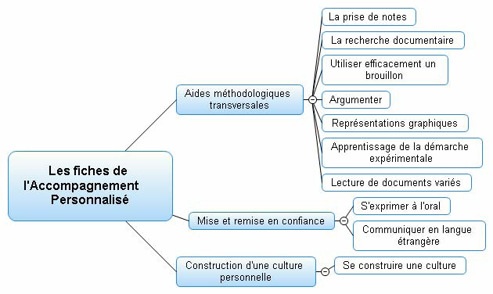

Slide 29
AP et Seconde
http://ses.ac-bordeaux.fr/spip_ses/spip.php?rubrique256

Slide 30
5- Des exemples concrets

Slide 31
Quelles activités en AP ( de la seconde à la terminale) ?
Apprendre à lire une consigne, à prendre des notes, à résumer un article, à argumenter (à travers un projet : par ex créer un article)…
Comment mieux apprendre un cours (faire des fiches, réfléchir sur visuel/auditif…)
Apprendre à gérer son temps pendant les devoirs

Slide 32
Apprendre à gérer son temps (travail/loisirs ; au lycée…)
Ressortir les idées principales d’un texte, d’une vidéo, d’un fichier son…

Slide 33
Exemples : comment organiser votre travail
NOM et Prénom : ……………………………………………
Répondez le plus sérieusement (et le plus honnêtement) possible à ces questions. Ceci nous permettra de vous donner quelques conseils afin d’améliorer vos résultats scolaires.
I – En moyenne, combien de temps travaillez-vous le lundi / mardi, et jeudi soir ? ……………..
En moyenne, combien de temps travaillez-vous le vendredi soir ? ……………..
En moyenne, combien de temps travaillez-vous le mercredi après midi et soir ? ……………..
En moyenne, combien de temps travaillez-vous le samedi ? …………………..
En moyenne, combien de temps travaillez-vous le dimanche ? ………………
Lors des vacances de Toussaint, essayez d’évaluer le nombre d’heures de travail que vous réalisez ………………
Lors des vacances de Noël, essayez d’évaluer le nombre d’heures de travail que vous réalisez …………………
Lors des vacances d’Hiver, essayez d’évaluer le nombre d’heures de travail que vous réalisez …………………
Lors des vacances de Printemps, essayez d’évaluer le nombre d’heures de travail que vous réalisez ………………
II – Vous arrive-t-il de travailler lors des heures de permanence dans l’établissement scolaire ?
Toujours / régulièrement / de temps en temps / rarement / jamais.
III – Vous relisez vos cours entre 2 évaluations (ne prenez pas en compte les deux ou trois jours avant l’évaluation)
En français : Toujours / régulièrement / de temps en temps / rarement / jamais.
En LV1 : Toujours / régulièrement / de temps en temps / rarement / jamais.
En LV2 : Toujours / régulièrement / de temps en temps / rarement / jamais.
En histoire géographie : Toujours / régulièrement / de temps en temps / rarement / jamais.
En mathématiques : Toujours / régulièrement / de temps en temps / rarement / jamais.
IV – Citez les deux ou trois enseignements pour lesquels vous avez le plus grand intérêt
………………………………………………………………

Slide 34
V - Citez les deux ou trois enseignements pour lesquels vous avez le moins d’intérêt
…………………………………………………
VI – Citez les deux ou trois enseignements où vous avez les meilleurs résultats.
………………………………………….
VII - Citez les deux ou trois enseignements où vous avez les résultats les plus fragiles.
…………………………………………………….
VIII – Face à des difficultés dans une matière, comment réagissez-vous ? Entourez la ou les bonnes réponses.
Je me tourne vers mes camarades de classe.
Je me tourne vers mes amis
Je me tourne vers ma famille
Je me tourne vers le professeur
Je ne réagis pas.
Autres (à préciser) : …………………………………………….
IX – Participez-vous en classe ?
Jamais / Rarement / Irrégulièrement / Régulièrement / Toujours / Tout dépend des matières.
X – Si vous ne participez pas ou rarement en classe, pouvez-vous expliquer pourquoi ?
XI – Vous attribuez vos résultats fragiles dans certaines matières à (entourez la ou les bonnes réponses):
Des bases fragiles.
Un comportement inattentif en classe
Un manque de travail à la maison
Un manque de travail et d’investissement en classe
Autres : …………………………………………………
XII – Pensez-vous avoir de bonnes conditions pour travailler à la maison ? Si non, justifiez :

Slide 35
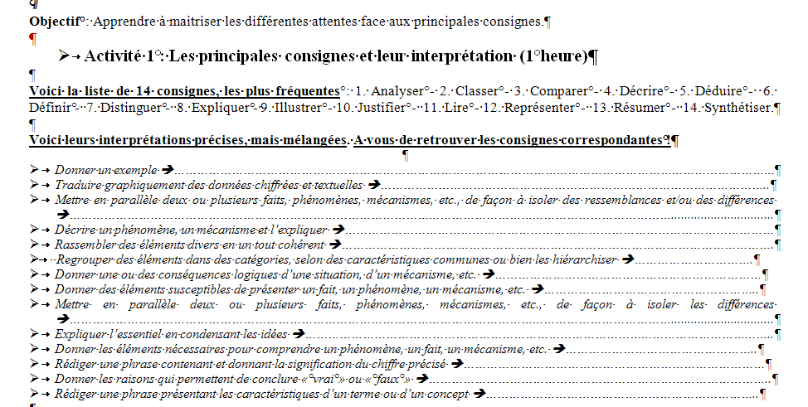
Le sens des consignes

Slide 36
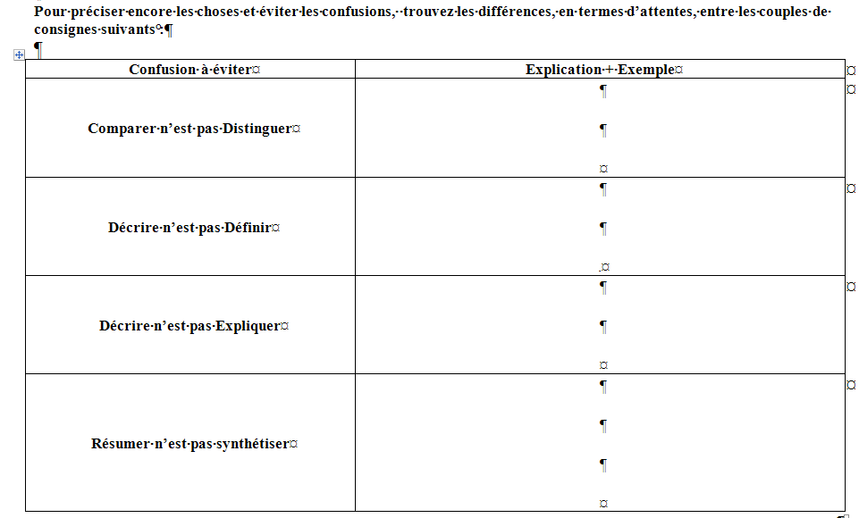

Slide 37
Préparer mon orientation
1) Faire le point sur vos résultats en ce début d'année de Terminale
Matières | Mes résultats (moyenne approximative ) | Mes objectifs | Les raisons de l'écart entre les deux ?
Rappel Français
HG
SES
Philo
Mathématiques
Langues
Comportement scolaire

Slide 38
2) Avez vous rencontre la conseillère d'orientation du Lycée ?
3) Vous avez visionné le diaporama de l'ONISEP sur vos choix postbac. Même si ce ne sont pas vos choix définitifs, sélectionnez deux ou trois idées de parcours et remplissez le tableau ci-dessous en partant d'une idée de métier ou d'une idée de diplôme

Slide 39
 | DIPLOME A quel(s) métier permet-il d’accéder ? | Quelles sont mes chances d’accéder au diplôme ? Cette filière est-elle sélective ? | Où ce diplôme est il enseigné ? (plusieurs possibilités ?) | METIER Quel diplôme permet d’y accéder ? | Quelles sont mes chances d’accéder à l’emploi ? Quelle est la situation de l’emploi dans ce domaine ?
CHOIX 1 :
CHOIX 2 :
CHOIX 3 :

Slide 40
Disciplinaire

Slide 41
Voici une liste de 37 sujets proposés dans les manuels de SES de terminale .Triez-les avec les clés suivantes : partie du programme, puis chapitre, puis phrases d’indications complémentaires concernées, puis notions indispensables. Gardez 10 sujets pour couvrir la plus grande partie possible du programme.
- Comment peut-on expliquer le différentiel de croissance récent entre la France et les Etats-Unis ?
- Comment expliquer l’importance de l’innovation dans la croissance économique ?
- En quoi le PIB est-il un indicateur pertinent pour rendre compte de l’état économique d’un pays ?
- Pourquoi la croissance économique japonaise a-t-elle fortement ralenti à partir des années 1990 ?
- Vous analyserez les conséquences des politiques budgétaires menées depuis 2008 sur les économies des pays développées.
- Comment les politiques conjoncturelles peuvent-elles agir sur les fluctuations économiques ?
- Comment expliquer la récurrence des crises économiques ?
- Quels sont les effets d’une variation des cours de change sur l’économie des pays concernés ?
- Vous analyserez l’évolution des flux internationaux de capitaux dans l’économie mondiale.
- La dépréciation de la monnaie nationale est-elle favorable au développement des échanges extérieurs ?
- Comment expliquez l’importance des flux internationaux de capitaux depuis une vingtaine d’années ?
- Comment un pays en déficit commercial parvient-il à équilibrer sa balance des paiements ?
- Quelles relations peut-on mettre en évidence entre flux de capitaux et développement ?
- La liberté des mouvements de capitaux est-elle favorable à la croissance ?
- Peut-on encore faire face à un choc de demande négatif pat la politique budgétaire ?
- Les chocs de demande négatifs sont-ils devenus ingérables ?
- Comment faire face à un choc de demande négatif ?
- Quels rôles les institutions jouent-elles dans la croissance économique ?
- Comment le progrès technique affecte-t-il la croissance économique ?
- Quels liens peut-on établir entre croissance économique et progrès technique ?
- Politique budgétaire et chocs de demande négatifs.
- Quels liens peut-on établir entre l’évolution de la demande et les fluctuations économiques ?
- Que recherchent les FMN dans leurs stratégies de localisation internationale ?
- Comment peut-on expliquer les recours au protectionnisme ?
- La recherche de faibles coûts du travail explique-t-elle les stratégies d’implantation des firmes transnationales ?
- L’ouverture des économies au libre-échange est-elle favorable à la croissance ?
- Quels sont les avantages et les inconvénients des politiques protectionnistes ?
- Quelles sont les stratégies mises en œuvre par les FMN pour la localisation de leurs activités ?
- Dans quelle mesure les entreprises des pays développés ont-elles intérêt à s’installer dans les pays en développement ?
- Comment expliquer les choix de localisation géographique des entreprises ?
- Comment peut-on expliquer les échanges internationaux de marchandises ?
- Comment un déficit public se creuse-t-il en période de récession ?
- Vous montrerez comment, au sortir de la crise financière de 2008, les politiques budgétaires actives ont permis d’en atténuer les effets.
- Comment pouvez-vous expliquer la crise économique que connaît l’UE depuis 2008 ?
- Dans quelle mesure le progrès technique est-il la source essentielle de la croissance économique ?

Slide 42
Réaliser une fiche notion

Slide 43
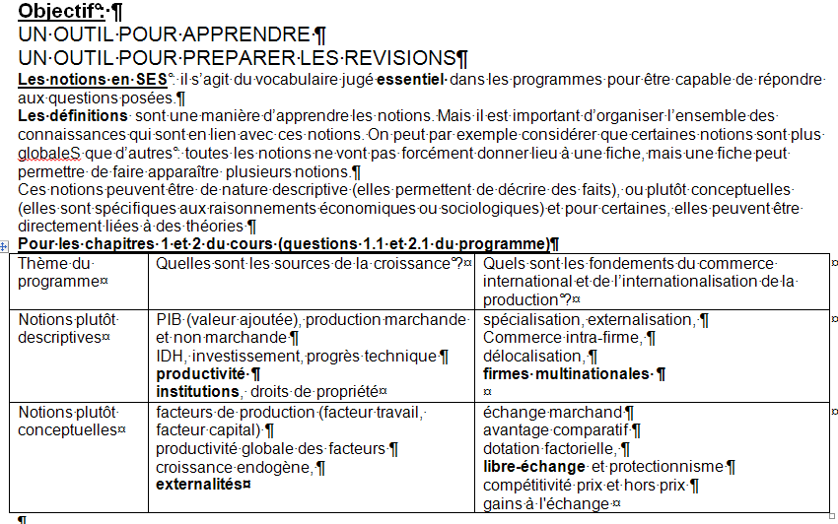

Slide 45
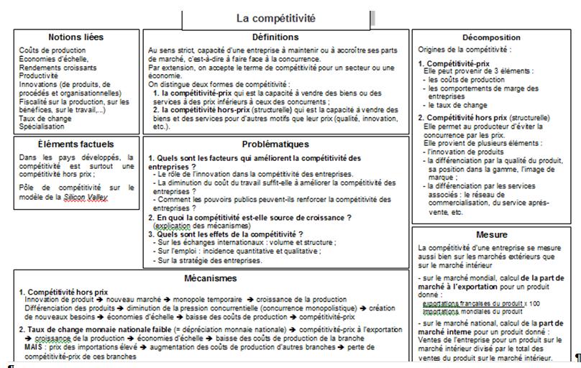

Slide 46
6- Les limites
Manque de concertation entre les enseignants.
Parfois enseignant va trop axer vers le disciplinaire ( voire faire cours ) .
Elèves n’arrivent pas à donner du sens à ces séances.
Elèves n’arrivent pas à réutiliser les compétences travaillées en AP.
Les GER se transforment en demi classe pour des raisons pratiques ( alignement avec un autre collègue ) donc pas de réelle liberté d’organisation ( impossible de faire de la remédiation, groupes souvent très hétérogènes )

